Slide 1

BEN-GURION UNIVERSITY OF THE NEGEV
FACULTY OF ENGINEERING SCIENCES
DEPARTMENT OF INDUSTRIAL ENGINEERING AND MANAGEMENT
Machine learning applied multi-sensor information to reduce the impact of missing data and false alarms of intensive care unit monitors
A thesis submitted by: Gal Hever
Supervised by: Dr. Yuval Bitan
May 2018
Notes:
את התזה הזו עשיתי בהנחיית דר' יובל ביתן שליווה אותי בשנתיים האחרונות.
הנושא שהתמקדנו בו הוא בעיה שמטרידה את עולם הרפואה, בעיית אזעקות השווא במוניטורים ביחידות טיפול נמרץ.
בהזדמנות זו ארצה להגיד תודה לפרו' מייקל אוקונור (ראש המחלקה לחקר ההרדמה וטיפול נמרץ באוניברסיטת שיקגו) ופרו' עידית מטות (ראש מחלקת ההרדמה ויחידת טיפול נמרץ במרכז הרפואי בתל אביב) שסייעו במהלך המחקר.

Slide 2

Content
Background
Methodology
Results
Discussion
Conclusion
Limitation and future research
Notes:
אתחיל ברקע על הבעיה, לאחר מכן ארחיב על המתודולוגיה, אציג את התוצאות, המסקנות ואדגיש כמה נקודות למחקרי המשך עתידיים

Slide 3
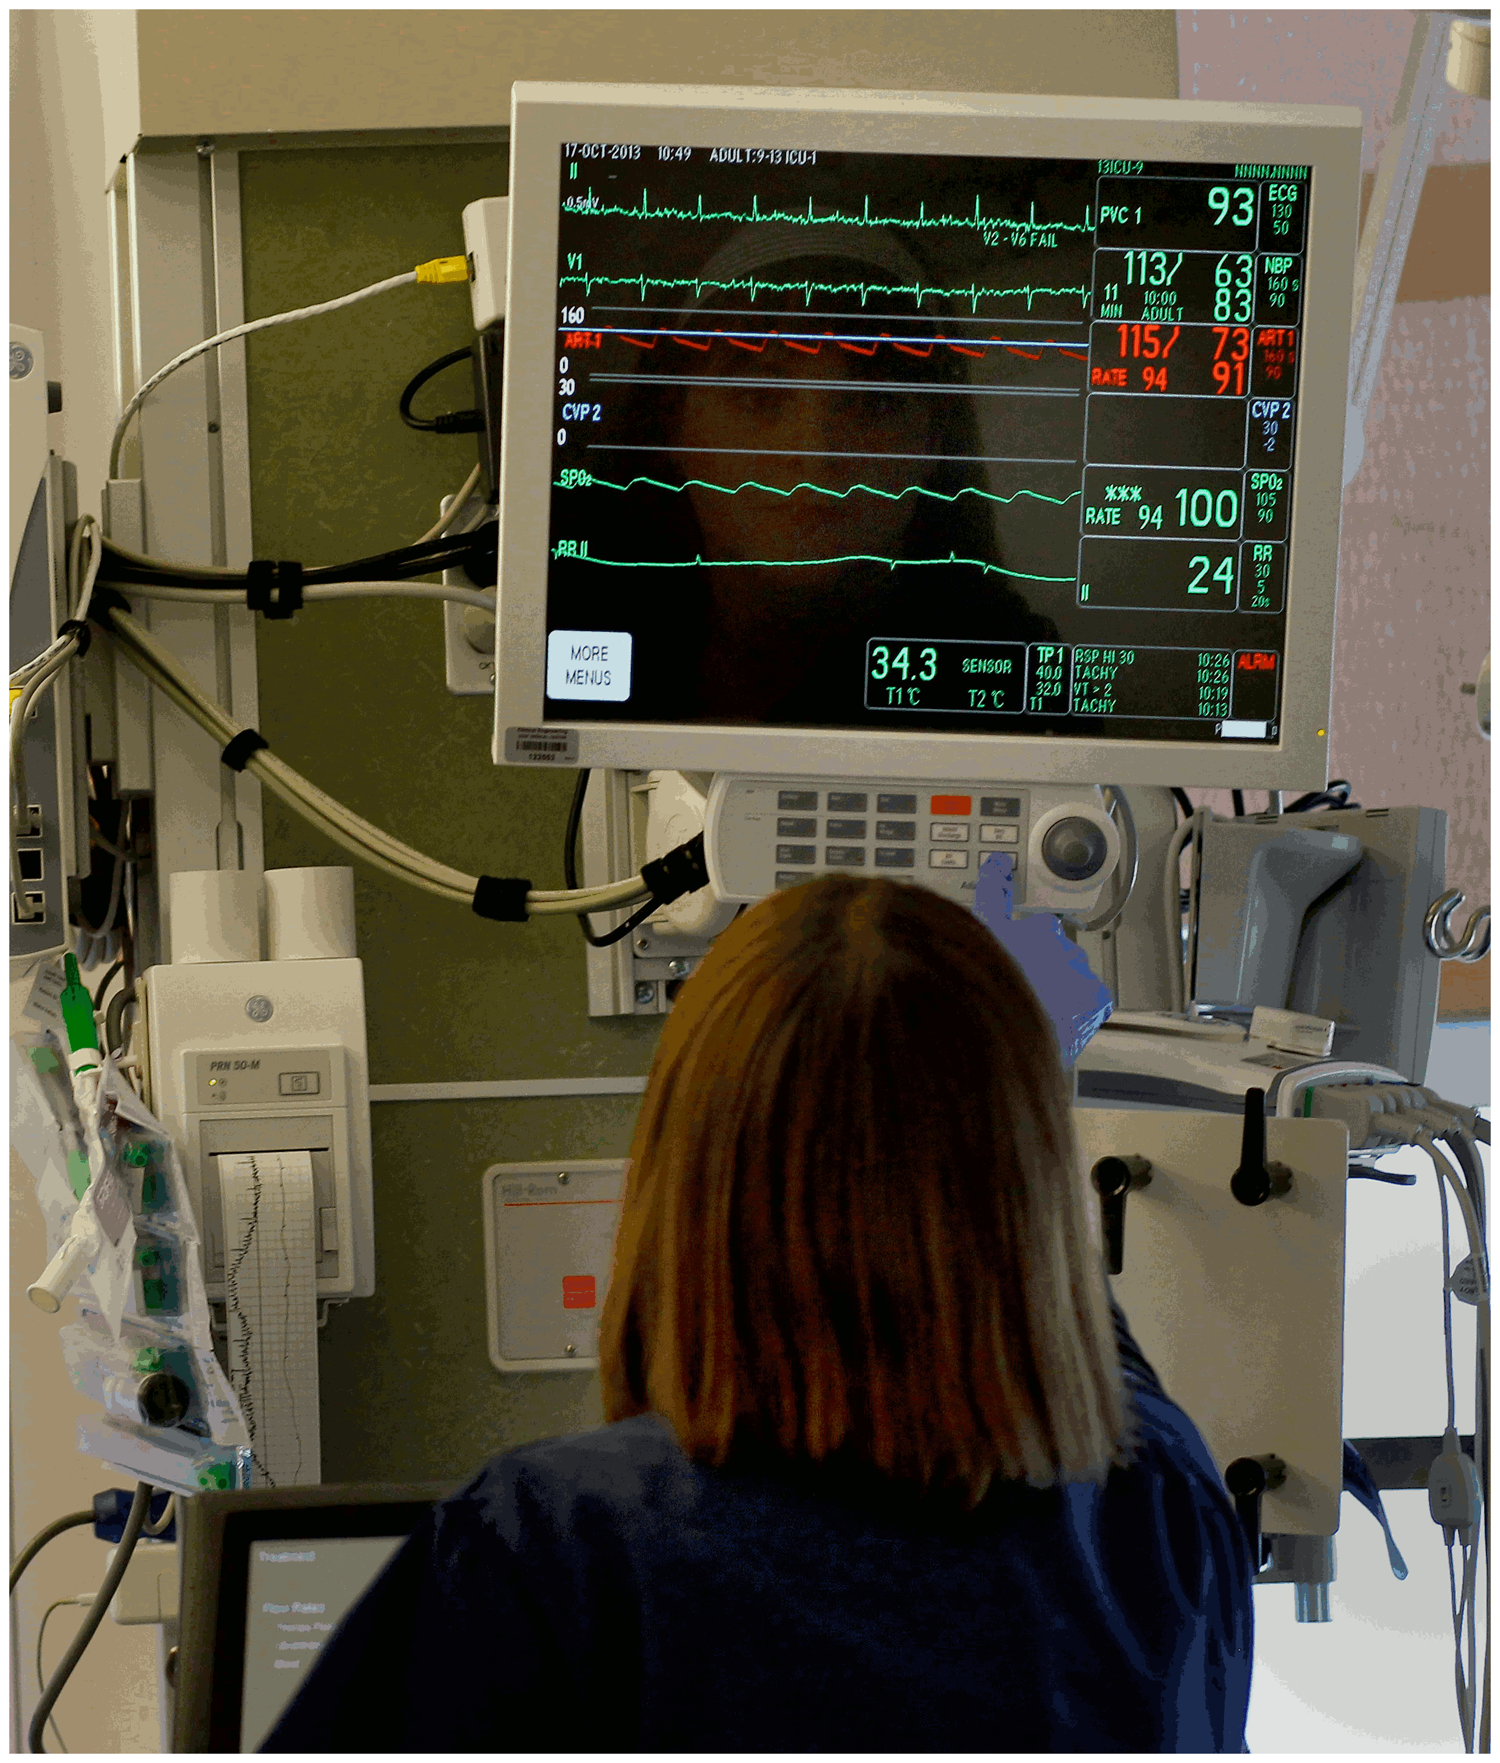
Background
Medical Monitoring
Monitoring patient clinical status is indispensable in intensive care units (ICU).
In order to detect all abnormal changes, these monitoring systems are designed to be highly sensitive.
As thresholds for alarm triggering become more sensitive and less specific, more false alarms (FA) are generated.
Physiologic monitoring devices in the ICU (Drew et al., 2014)
DeVita et al. (2010)
Sendelbach & Funk (2013)
Notes:
מוניטורים רפואיים הם המים והלחם של יחידות טיפול הנמרץ ומהווים מצרך חיוני לניטור חולים ביחידות אלה. הניטור נעשה כדי לזהות באופן אוטומטי אירועים מסכני חיים, להתריע בפני המטפל אם יש בעיה במכשיר הניטור או לזהות בעיות שאינן מסכנות חיים לפני שהופכות לכאלה.
כדי לנטר אחר כל שינוי חריג במצבו של המטופל, המוניטורים הללו הינם בעלי רמת רגישות גבוהה במיוחד על מנת לא לפספס אף אירוע.
כשספי האזעקה הם פחות ספציפים ויותר רגישים - יותר אזעקות שווא מתרחשות.

Slide 4
Background
Alarms Hazards
FA of ICU current monitors range from 72% to 99%
Clinicians
Patients
Alarm Fatigue
Disturbs patients' sleep
Resulting in patient deaths
Affects recovery
Lengthens patients stay in ICUs
The Emergency Care Research Institute (ECRI) has ranked the clinical alarm hazard as the top priority topic for the fourth year in a row in 2015, top 2 in 2016 and top 3 in 2017.
Cvach (2012)
Sendelbach & Funk (2013)
Xie, Kang, & Mills (2009)
ECRI Institute (2011-2016)
Notes:
מחקר של Sendelbach & Funk מ2013 מצא כי שיעור אזעקות השווא נע בין 72 ל99 אחוז.
הדבר גורם לפציינטים רבים להפרעות מנוחה ושינה בעקבות הרעש הבלתי נסבל
ובכך משפיע על ההתאוששות של המטופל (אזעקה פתאומית יכולה לגרום לעלייה מהירה בקצב הלב וקצב הנשימה ובכך לדכא את המערכת החיסונית)
ובסופו של דבר עלול להאריך את זמן השהייה שלו ביחידה לטיפול נמרץ.
הצוות הרפואי גם הוא מושפע מכמות האזעקות ותופעה שמאפיינת מקרים כאלה נקראת עייפות אזעקה ומוגדרת כעומס חושי בעקבות חשיפה מוגברת לאזעקות שווא. מה שעלול לגרום להתעלמות מצלילי אזעקה, או לתגובה מאוחרת יותר.
ובכך לגרום למוות של מטופלים.
ב2005-2008 היו למעלה מ-560 מקרים כאלה רק בארצות הברית שדווחו על ידי מכון FDA שהינו גוף ממשלתי הכפוף למחלקת הבריאות של ארצות הברית, המרכז את הפיקוח והרגולציה על מוצרי מזון ותרופות.
מכון ECRI (מכון מחקר לטיפולי חירום בארצות הברית) דירג את בעיית האזעקות ברשימת עשרת מפגעי הטכנולוגיה בתחום הבריאות במקום ה-1 לשנת 2011-2015, במקום ה-2 ב- 2016 ובמקום ה-3 ב-2017.
מה שהוביל אותנו להתמקד במחקר זה בצמצום אזעקות שווא ביחידת טיפול נמרץ.

Slide 5
Background
False Alarms Reduction
Methods that attempt to improve monitoring mechanisms must fulfill certain methodological criteria such as:
Robustness against artifacts and missing values.
Real-time application.
Predictable behavior.
Methodological rigor.
Imhoff & Kuhls (2006)
Notes:
לפי מאמר של אימהוף וקולס (2006), שיטות המנסות לשפר את מנגנוני הניטור חייבות לעמוד בקריטריונים מתודולוגיים מסוימים, כגון:
עמידות כנגד רעשים וערכים חסרים
יישום בזמן אמת
(3) בעל יכולת הניבוי (מייצג את ההסתברות שיוכל לחזות אזעקה בעתיד על פי נתוני עבר)
(4) שימוש מתודולוגיה קפדנית.
הקריטריון הראשון - חוסר בנתונים, נפוץ במחקרים קליניים, וחשוב לקחת בחשבון על מנת למנוע הטיות פרשנות במהלך המחקר.

Slide 6
Background
False Alarms Reduction
Different methods have shown promising results in reducing FA; However, previous investigations in data including missing values are relatively few.
More than 36% clinical studies did not make any mention of missing data.
Less than 5% acknowledged the importance of missing data.
We aim to reduce the impact of missingness and FA of ICU monitors
Little & Rubin (2014)
Vesin et al. (2013)
Notes:
מחקרים קודמים הציגו שיטות שונות להפחתת כמות אזעקות השווא והראו תוצאות יפות.
אך המחקרים בהם התייחסו לבעיה גם כאשר ישנם נתונים חסרים הינם מעטים מאוד.
נתונים רפואיים עם ערכים חסרים הם נפוצים מאוד וקיימים בכל בסיס נתונים קליני.
על פי מחקרם של - Little & Rubin (2014)יותר מ36% מהמחקרים הרפואיים לא הזכירו כלל במחקר שקיימים נתונים חסרים.
ועל פי Vesin et al. (2013) - רק פחות מ5% הציגו את החשיבות בהתייחסות לנתונים חסרים במאמרם.
מה שהוסיף פן נוסף למחקר שלנו והוא שילוב בעיית אזעקות השווא במצבים בהם ישנם חוסרים בנתונים.

Slide 7
Methodology
Model Overview
Full expert-based rules (FER) that correlates information across sensors and tries to imitate specialist reasoning.
No missing data
Missing data
Machine learning expert-based approach
Good performances
Poor performances
Significantly reduce the number of false alarms
Causes an increase in false alarms rate
Bitan & O’Connor's (2012)
Notes:
התמקדנו בגישה שפותחה על ידי פרו' מייקל אוקונור ודר' יובל ביתן שמצליבה מידע ממספר חיישנים של המוניטור הרפואי ומחקה יכולת ניתוח של הנתונים על ידי רופא מומחה. במאמרם מ2012 הם הראו שהשיטה אשר נקרא לה FER – full expert based rules מציגה תוצאות מצויינות ומגדילה את מדד positive predictive value .
הם הציגו את הממצאים על מקרים בהם אין מחסור בנתונים ואכן במצב כזה הם הגיעו לתוצאות מצויינות והפחיתו את כמות אזעקות השווא.
אך, במקרים הם ישנם נתונים חסרים וכידוע אלה מקרים נפוצים מאוד בעולם הרפואה, הביצועים נמוכים בהרבה וישנה אפילו עליה בכמות אזעקות השווא.
כדי להתגבר על בעיה זו השתמשנו באלגוריתמים של למידת מכונה שנציג בהמשך.

Slide 8
Methodology
Data resource
ICU Department of Tel-Aviv Medical Center.
Anonymous medical patients.
681,265,089 records obtained from 7,688 patients.
Each record contains the measuring of a single physiologic parameter.
Notes:
ערכנו מחקר זה בשיתוף עם יחידת הטיפול נמרץ של המרכז הרפואי בתל אביב.
תהליך קבלת הנתונים היה אתגר בפני עצמו והובל על ידי פרו' עידית מטות. את הנתונים קבלנו רק לאחר שנה של עבודה, לפני כן עבדנו עם בסיס נתונים של MIMIC
שהכיל נתוני EKG גולמיים ובשבילו היה צורך להשתמש במתודולוגיה שונה לגמרי. התחלנו לעבוד איתו ולאחר שנה שינינו כיוון עבודה מכיוון שעברנו לבסיס הנתונים החדש.
בסיס הנתונים מכיל חולים רפואיים אנונימיים אשר טופלו ביחידה ומכיל כשישה מיליון רשומות שנלקחו מלמעלה מ7,000 חולים.
הוא מתבסס על תכנת Metavision שמפיקה את הנתונים מהמוניטור שנמצא ליד מיטת המטופל, שחישבה ואחסנה את הערך הממוצע לדקה עבור הפרמטרים הפיזיולוגיים של כל חולה.
המוניטורים הרפואיים שייכים לסדרה DATEX והם בעלי תדירות הדגימה גבוהה (מאה לשנייה). כלומר 6,000 נתונים מאוגדים לערך אחד בבסיס הנתונים.
כאשר כל רשומה בבסיס הנתונים מייצגת מדידה של ערך פיזיולוגי יחיד של המטופל.

Slide 9
Methodology
Data preparation
Reshaped dataset of 7,267 patients (2008-2014).
Simultaneous measuring of 12 physiological parameters for a single patient at a specific minute.
Category | Parameter Name | Description
Arterial Pressure Systolic | ARTBPS | Blood Pressure
Arterial Pressure Mean | ARTBPM
Central Venous Pressure | CVP
Pulmonary Artery Pressure Diastolic | PAPD
Heart Rate | HR | Heart Beat
Section of the ECG between the S and T wave | ST Segment
Mechanical Respiratory Rate | RR Mandatory | Respiration
Total Respiratory Rate | RR Total
Oxygen Saturation | Spo2
Fraction of Inspired Oxygen | Fio2
Notes:
מתוך בסיס הנתונים לקחנו את החולים שטופלו ביחידה לטיפול נמרץ בין השנים 2008 עד 2014.
עבדנו את בסיס הנתונים כך שכל דקה תכיל את כל 12 הנתונים שבחרנו שנדגמו בעבור אותו חולה.
7 פרמטרים הינם פרמטרים ששימשו אותנו בבניית מודל הFER (צבועים בתכלת) ועוד 5 הינם הפרמטרים שהתדירות דגימה שלהם היתה הגבוהה ביותר (צבועים בכתום).
ישנם 3 חיישנים של ST כך שמשלים ל-12 פרמטרים סה"כ.

Slide 10
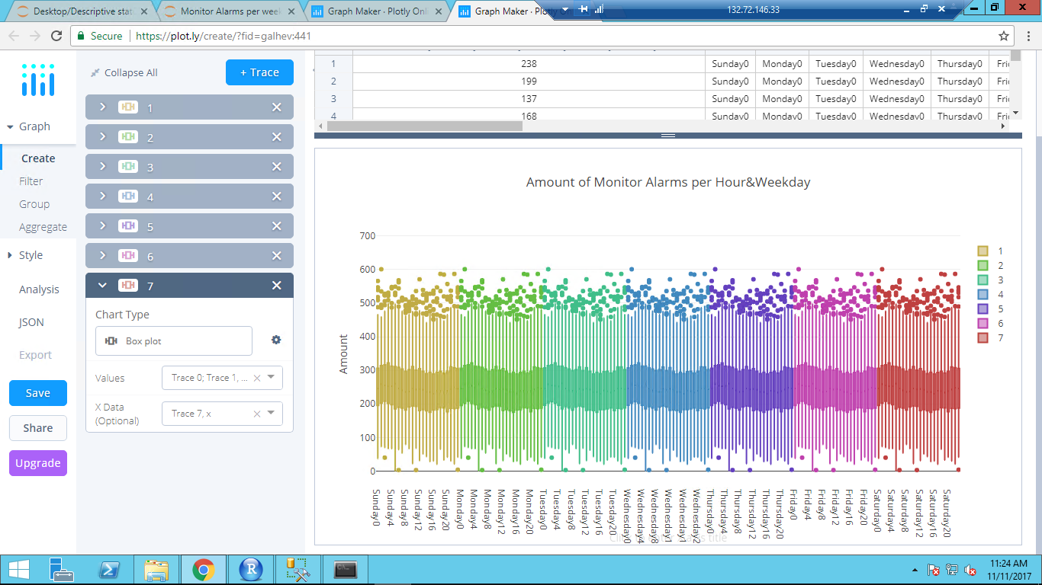
Methodology
Alarm Frequency
The highest frequency: 01:00 to 05:00 am.
The lowest frequency:
16:00 am to 19:00 pm.
Shifts:
Morning: 07:00 to 15:00
Afternoon: 15:00 to 23:00
Night: 23:00 to 07:00
Median | Average | Shift
245 | 250 | Morning
239 | 245 | Afternoon
256 | 262 | Night
Notes:
כחלק מתהליך ניתוח הנתונים, בדקנו את השכיחות של כלל האזעקות על מנת לבדוק האם ישנן שעות מסויימות וימים מסויימים אשר בהם אזעקות אלה היו תכופות יותר.
בממוצע, יש 12-16 חולים ליום ביחידה לטיפול נמרץ.
במשמרות בוקר ומשמרות הצהריים יש רמות איוש גבוהות יותר של רופאים, עם יחס של כ 1: 3,
ואילו במשמרת הלילה היחס המקסימלי הוא 1: 6.
רמת צוות הסיעוד שווה לאורך כל היום, עם יחס NTP (Nurse to Patient Ratio) של כ 1: 2.
אנו יכולים לראות בבירור בגרף כי התפלגות ביום היא מחזורית ותדירות אזעקה משתנה לאורך היום.
מצאנו שכמות האזעקות במשמרות הלילה היא הגבוהה ביותר והיא מתרחשת בין השעות 01:00 ל 05:00
והתדירות הנמוכה ביותר מתרחשת דווקא בשעות אחר הצהריים בין 16:00 עד 19:00.
אנחנו יכולים לשער שזה נובע מהעובדה שבמשמרות הלילה רמת האיוש של הרופאים נמוכה יותר וגם המדדים של החולה משתנים לעומת שעות היום.

Slide 11
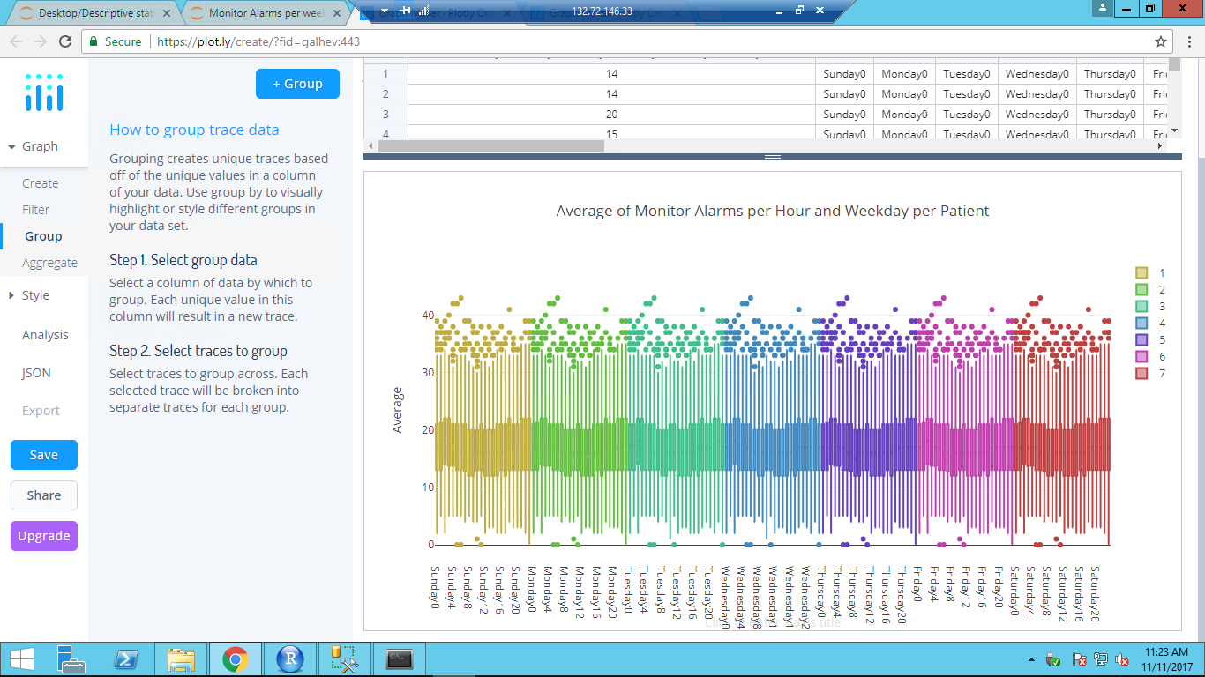
Methodology
Alarm Frequency
Morning: 07:00 to 15:00
Afternoon: 15:00 to 23:00
Night: 23:00 to 07:00
Notes:
בגרף הבא ניתן לראות את הכמות הממוצעת של האזעקות לחולה לפי זמן.
בממוצע נשמעות בין 15-17 אזעקות בשעה לכל חולה.
רק כדי לדמות את המצב בזמן אמת ביחידות טיפול נמרץ בערך כל 15 שניות נשמעת אזעקה.

Slide 12
Methodology
Sampling frequency
 | Parameter | % of Patients | % of Missing Data
Always Monitored parameters | HR | 99.83 | 1.7
 | Spo2 | 99.66 | 9.17
 | ST1 | 97.06 | 8.69
 | RR Total | 94.66 | 56.58
Frequently monitored parameters | ST2 | 88.85 | 21.9
 | ST3 | 88.85 | 21.9
 | Fio2 | 88.18 | 60.31
 | ARTBPS | 80.06 | 17.77
 | ARTBPM | 80.39 | 17.8
 | RR Mandatory | 79.76 | 56.12
Less frequently monitored parameters | CVP | 24.88 | 64.98
 | PAPD | 3.91 | 85.06
Notes:
הטבלה הבאה מפרטת את הפרמטרים הפיסיולוגים לפי תדירות הדגימה שלהם ואחוזי הנתונים החסרים בבסיס הנתונים.
כפי שדווח במחקרים קודמים, נתונים חסרים הם נפוצים ובלתי נמנעים בעולם הרפואה. אנו יכולים לראות קיום של ערכים חסרים גם בבסיס הנתונים הרפואי שלנו.
אחוז החוסר בטבלה חושב על ידי היחס בין הדגימות הריקות (של חולים אשר הפרמטר נדגם בהם לפחות פעם אחת) לבין סך הדגימות של אותם מטופלים.
אחוזים גבוהים אלה מחזקים את החשיבות של טיפול בנתונים חסרים.

Slide 13
Methodology
Model implementation
Clinical alarm Scenarios | Rules
Hypovolemia | ARTBPM < 50 mm Hg and CVP < 5 mm Hg and CVP > -10 mm Hg
Obstructive shock | ARTBPS < 78 mm Hg and CVP > 16 mm Hg and CVP < 35 mm Hg and PAPD > 16 mm Hg and PAPD < 60 mm Hg
Notes:
כמו שהצגנו קודם לכן, מחקר זה מיישם גישה רפואית שמתבססת על ידע מומחה שנרכש במשך שנים, המאבחן את מצבו של המטופל על-ידי הצלבה בין פרמטרים שונים ומרובים שנדגמים על ידי המוניטור הרפואי (אפשר לראות כאן שניים מתוך שבעה תרחישים שבחנו - היפובולמיה ואובסטרקטיב שוק).
אלה בעצם 2 דוגמאות ממודל שקראנו לו FER שבו השתמשנו במחקר שלנו.
החוקים של אותם התרחישים מורכבים מסף מוגדר מראש אשר ייתן אזעקה כאשר שילוב זה של פרמטרים חצו את הקריטריון בזמן שנקבע מראש.
כל שורת דגימה בבסיס הנתונים המעובד תויגה כ"אזעקה" או "לא אזעקה" על פי מערכת של כללי הסיווג הללו שהוגדרו במקרה שלנו על ידי פרופ או'קונור.

Slide 14
Methodology
Model Implementation
Datasets contained 20,000 samples without missing values from the clinical database.
Training random forest (RF) models with up to three missing parameters.
Minimizing biases by dividing to 3 equal-sized datasets.
Pre-stored a "bank" of alarm classifiers.
Bishop (2007)
Notes:
חלק זה בוצע בעזרתו של פרו' בועז לרנר ולכן אנצל הזדמנות זו להגיד לו תודה על העזרה והתמיכה.
עשינו שימוש בrandom forest על מנת להתגבר על ערכים חסרים וערכנו לשם כך 2 בדיקות.
בבדיקה הראשונה הוצאנו מערך נתונים שהכיל כ-20,000 דגימות שלמות ממסד הנתונים הקליני עבור 12 הפרמטרים שבחרנו.
קבענו סף שלפחות 1,500 אירועי "אזעקה" לכל תרחיש. כ3000 דגימות סה"כ לכל סוג.
מספר אירועים זה נבחר על פי מספר האירועים המרבי במערך הנתונים הקטן ביותר, מתוך שבעת מערכי הנתונים של תרחישים קליניים שחולצו.
ביצענו בדיקה נוספת שבה נבדק כל תרחיש במערך נפרד. הצעדים הבאים שבצענו רלוונטים עבור שתי הבדיקות.
חלקנו את הנתונים לשלושה סטים שווים בגודלם (כל סט הכיל פציינטים אחרים).
כל סט שימש עבור 3 השלבים של האימון, ולידציה ומבחן. ואת סט הולידציה והאימון חלקנו ל-2 ובצענו שקלול תוצאות.
כאשר בכל בדיקה הוצאנו בין 1-3 פרמטרים ששמשו לבניית FER ושמרנו בבנק מסווגים את המודלים המאומנים של random forest שכללו את החוסרים.

Slide 15
Methodology
Model Implementation
40 - 200 trees were established in each forest
Parameter tuning by youden's index.
The FER was used as the ground truth for the training process.
An average was calculated over the results.
The test results of the RF model with missing parameters were compared with PER.
Notes:
במהלך שלב הכוונון כל מודל הכיל בין 40-200 עצים, כאשר נעשה שימוש במדד YOUDEN שיוצג בהמשך כדי לכיוונן את המודלים.
המודל FER שימש כground truth לתהליך הלמידה.
תוצאות הריצה על שלושת סטי הנתונים שוקללו לערך יחיד של ממוצע.
תוצאות סיווג RF הושוו לסיווג שנעשה על ידי מודל partial expert based rules - PER (שזהו מודל FER ללא החוקים שמכילים את הפרמטרים החסרים).
לדוגמה אם הסרנו את קצב הלב ממערך הנתונים ->לקחנו את מודל FER והסרנו ממנו את כל החוקים שמכילים את קצב הלב וזה בעצם מודל הPER.

Slide 16
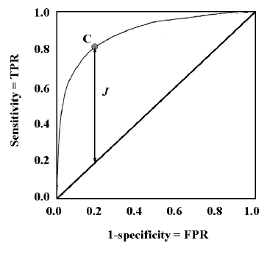
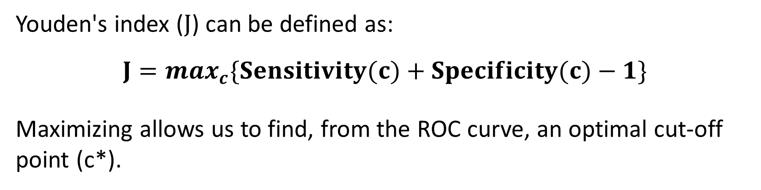
Methodology
Model evaluation
The examination and evaluation of the models’ performances was done by the two main statistical measures: Precision and Youden's Index.
Youden's index ($J$) can be defined as:
$$J=\max_{c}⁡\{Sensitivity(c)+Specificity(c)−1\}$$
Maximizing allows us to find, from the ROC curve, an optimal cut-off point (c*).
Lalkhen & McCluskey (2008)
Bozikov et al. (2010)
Notes:
ההערכה של המודלים התבצעה על ידי מדד YOUDEN.
מדד YOUDEN נשען על הרגישות (אחוז מופעי "אזעקה" שזוהו נכון) וספציפיות (אחוז המופעים "ללא אזעקה" שזוהו נכון) ומאחד אותם למדד אחד שנראה כך.
הוא בעצם נלקח מתאוריית גילוי אותות עליה התבססנו בה הוא נקרא sensitivity index.
המדד מאפשר למצוא מעקומת ROC את הנקודה האופטימלית בה אחוז הHITS הוא הגבוה ביותר ואחוז הFA הוא הנמוך ביותר.
אפשר לחשב אותו על ידי החסרה של הFA מהHITS ונקבל את הקו J שמופיע בגרף שמייצג את הגודל של YOUDEN.

Slide 17
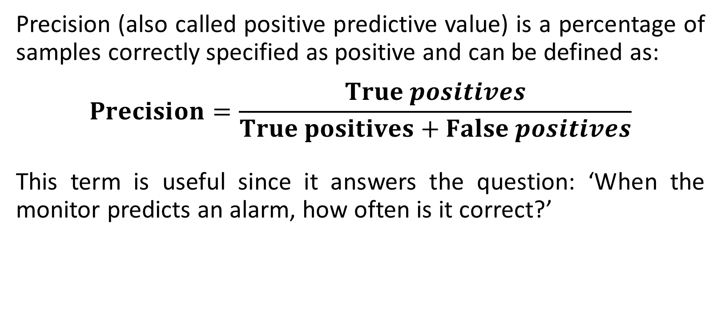
Methodology
Model evaluation
Precision (also called positive predictive value) is a percentage of samples correctly specified as positive and can be defined as:
$$Precision=\frac{True positives}{True positives+False positives}$$
This term is useful since it answers the question: ‘When the monitor predicts an alarm, how often is it correct?’
Altman & Bland (1994)
Notes:
מדד PRECISION שנקרא גם Positive predictive value מאפשר למצוא את אחוז המדגמים שסווגו בצורה נכונה כ"אזעקה" מתוך סך המדגמים שסווגו כ"אזעקה" ומאופיין בצורה הבאה.
המדד הזה הוא שימושי כי הוא מאפשר לענות על השאלה: כשהמוניטור משמיע אזעקה מה הסבירות שהיא נכונה?

Slide 18
Results
First test
%FP | Sensitivity | Specificity | Precision | Youden's Index | Model | # of Missing Parameters
1 | 0.99 | 0.99 | 0.99 | 0.99 | RF | None
0 | 1 | 1 | 1 | 1 | FER
1 | 0.98 | 0.99 | 0.99 | 0.97 | RF | One
17 | 0.97 | 0.83 | 0.88 | 0.8 | PER
2 | 0.97 | 0.98 | 0.98 | 0.96 | RF | Two
29 | 0.95 | 0.71 | 0.81 | 0.66 | PER
2 | 0.95 | 0.98 | 0.98 | 0.94 | RF | Three
39 | 0.92 | 0.61 | 0.76 | 0.54 | PER
The average FAR of RF was low for one (1%), two (2%) and three (2%) missing parameters compared to PER (17%, 29%, 39%).
Notes:
הטבלה הבאה מציגה את ממוצע מדדי הביצועים במבחן הראשון (בו כל תרחישי האזעקה נבדקו יחד באותו מערך נתונים) עבור מודלים עם עד שלושה פרמטרים חסרים. אפשר לראות כי כאשר לא היה חוסר באף אחד מהפרמטרים, ההפרש בין ציוני RF ו- FER היה זניח.
תאים ירוקים / אדומים מציינים ציונים גבוהים / נמוכים יותר בהשוואת RF ו- PER עבור כל אחד מהפרמטרים החסרים בכל אחד מהתרחישים.
אפשר לראות ששיעור אזעקות השווא של RF נשאר פחות או יותר יציב עם ממוצע של 1, 2, 2 אחוז לעומת PER שעולה בהדרגה עם כמות הפרמטרים החסרים עם 17, 29, 39 אחוזים.

Slide 19
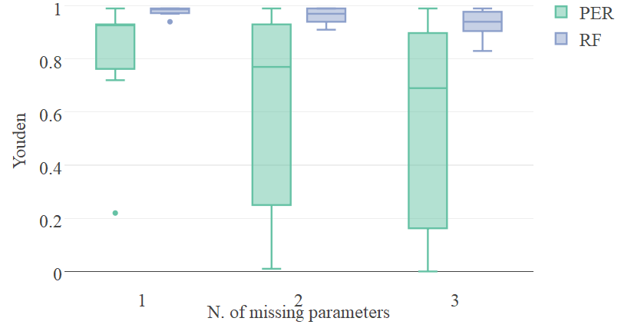
Results
First test
Notes:
הגרף הבא מציג תוצאות מורחבות של טבלת הממוצעים מהשקף הקודם.
אפשר לראות באופן ברור עליונות של מודל RF לעומת בהשוואה ל- PER
ברוב המקרים (אחד, שניים ושלושה), RF השיג ציון טוב יותר באופן משמעותי.
כאשר מתוך 63 בדיקות בסך הכל – חוסר בפרמטר יחיד (7), שני פמטרים (21), שלושה (35) פרמטרים חסרים,
ב 53 מקרים (84%) שבו RF השיג תוצאה טובה יותר בהשוואה לPER.
ב-10% RF ו-PER השיגו ציונים שווים
ורק ב-6% מקרים PER השיג ציון טוב יותר מRF
אפשר לראות בצורה יפה ש-RF פחות או יותר נשאר יציב ויחסית עמיד לשינויים לעומת הPER שמושפע מאוד מנתונים חסרים.
RF מצליח לפצות על הנתונים החסרים על ידי שימוש בפרמטרים האחרים שקיימים מה שה-PER לא יודע לעשות. וכיוון שמדובר בגוף האדם כמערכת אחת כוללת זה הגיוני בסך הכל שאם קצב הלב גבוה מאוד ככל הנראה זה ישפיע על קצב הנשימה ועל מדדים פיזיולוגים נוספים.

Slide 20
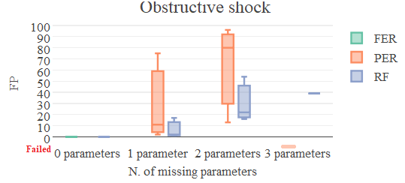
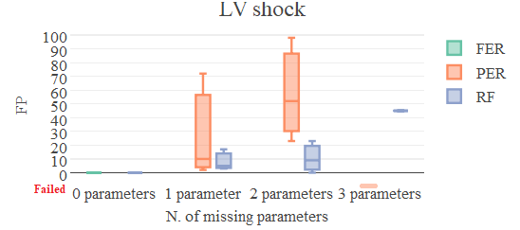
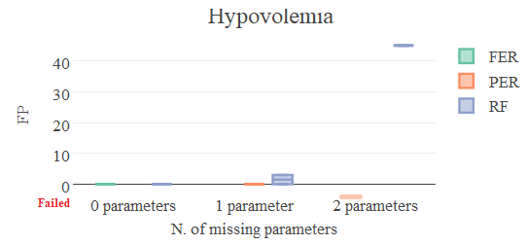
Results
Second test
Notes:
גם תוצאות הבדיקה השניה הראו עמידות גבוהה יותר של RF לעומת PER עבור כלל התרחישים.
אפשר לראות בגרפים שבמקרה בו לא היו פרמטרים חסרים כלל FER וRF השיגו תוצאות קרובות מאוד ושיעור אזעקות השווא היה נמוך מאוד, אבל במקרים בהם אחד או שניים מהפרמטרים הוחסרו שיעור אזעקות השווא הופחת בצורה משמעותית על יד RF לעומת PER. בObstructive shock שיעור האזעקות הופחת ב-80% ב-LV הפוחת בכמעט 90%.

Slide 21
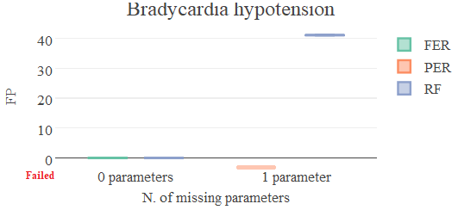
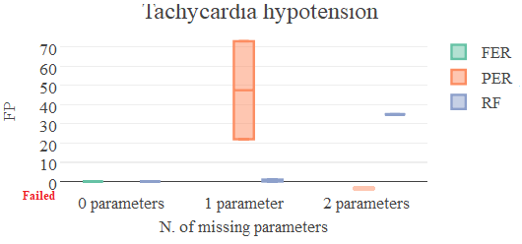
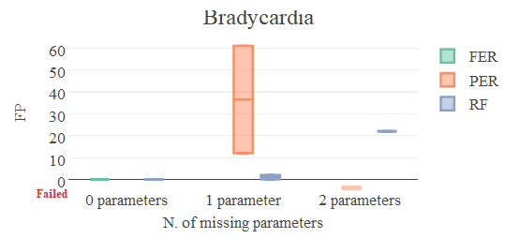
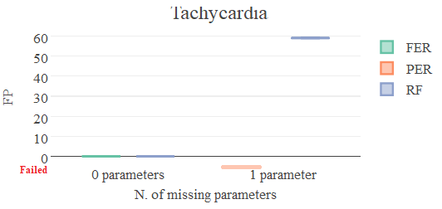
Results
Second test
Notes:
ב-Tachycardia hypotension הגיע למעלה מ-Bradycardia hypotension, 70% מעל 60%.
כשכל הפרמטרים ששימשו לבניית התרחיש הוחסרו, PER נכשל בעוד RF הצליח להתמודד עם החוסר ושיעור אזעקות השווא של RF היה בממוצע כ-40% במקרים הללו.
היו מספר מקרים בודדים (כ-2%) בהם שיעור אזעקות השווא של PER היה נמוך יותר מRF, אך ברובם ההפרשים היו זניחים ונעו בין 1 ל-3% ומקרה יחיד בהפרש של 9%.

Slide 22
Results
Three | Two | One | No | # of Missing Parameters Clinical Alarm scenario
PAPD | ARTBPS | CVP | ARTBPM | Hypovolemia
CVP | PAPD | ARTBPM | ARTBPS | LV shock
PAPD | ARTBPM | CVP | ARTBPS | Obstructive shock
ST1 | ARTBPM | HR | ARTBPS | Bradycardia hypotension
ST1 | ARTBPM | ARTBPS | HR | Tachycardia hypotension
RR mandatory | ST1 | ARTBPS | HR | Bradycardia
RR mandatory | ST1 | ARTBPS | HR | Tachycardia
Breiman et al. 1984))
Notes:
בחנו את הפרמטרים החשובים ביותר לסיווג כל תרחיש אזעקה על ידי RF באמצעות מדד ג'יני.
ואפשר לראות את הדירוג בכל אחד מהמקרים בטבלה הבאה. לדוגמה, כאשר אף אחד מהפרמטרים שמרכיבים אתHypovolemia חסר, ARTBPM השיג את התוצאה הגבוהה ביותר. לאחר מכן, כאשר ARTBPM הוחסר הפרמטר שהשיג את הדירוג הגבוה ביותר היה CVP וכן הלאה וכן הלאה.
על פי הטבלה הפרמטרים החשובים ביותר כדי לסווג את רוב תרחישי האזעקה (כאשר אף אחד מהפרמטרים חסרים) היו HR ו- ARTBPS. בנוסף, RF זיהה נכון את הפרמטרים המשמשים כדי להרכיב את החוקים של כל אחד מהתרחישים.
דבר מעניין שגילינו הוא שכאשר "נגמרו" הפרמטרים ששימשו להרכבת החוקים במודל ה-FER, פרמטרים חדשים מפצים על אותו החוסר.
לדוגמה במקרה שבו HR היה חסר ב- Tachycardia, הפרמטר הבא שפיצה על החוסר הוא ARTBPS. פיצוי זה הגיוני לאור העובדה כי שניהם קשורים בצורה כזו או אחרת לאופן פעילות הלב. כאשר גם ARTBPS היה חסר, RF הצליח לזהות את הפוטנציאל של ST1 (אשר גם מציג את אופן תהליך ההתכווצות של הלב) כדי לפצות על החסר של שני הקודמים (HR ו ARTBPS).
ככה מתגלים לאט לאט עוד פרמטרים מעניינים שלא חשבנו עליהם מלכתחילה.

Slide 23
Discussion
Medical monitors in use today diagnose a patient's status by analyzing each vital sign separately.
The majority of monitoring alarms are false positives.
Multiple sensors integration presents poor performances in situations of sensors deficiency.
The efficiency of random forest model to overcome missing sensors is appreciable.
Notes:
נסכם בקצרה
מוניטורים רפואיים הם הרגליים עליהן עומדת יחידת טיפול נמרץ ובלעדיהם הפעילות השוטפת ביחידה לא תוכל להתקיים.
המוניטורים הרפואיים כיום מאבחנים את מצב המטופל על סמך פרמטר יחיד בכל פעם בנפרד. למרבה הצער זה מוביל לשיעור אזעקות שווא גבוה במיוחד.
על פי מחקרים קודמים הגישה של אבחון מצב המטופל על ידי כמה פרמטרים פיזיולוגיים הוכיחה שהיא יכולה לייצר חוקים מתוחכמים יותר ומפחיתה את שיעור האזעקות בצורה משמעותית אך ללא התייחסות לנתונים חסרים שנפוצים מאוד בבסיסי נתונים קלינים.
בעבודה זו אנו עשינו שימוש בשיטות של למידת מכונה כדי לפתור את הבעיה.
יצרנו מודלים מאומנים ושמרנו ב"בנק" של מסווגים אשר יכול לשמש כמערכת ניטור על ידי הוצאה של מודל מבנק המסווגים בהתאם לנתון החסר בזמן אמת.
לפי התוצאות, ראינו כי ביצועי RF מצביעים על כך שהיעילות של מודל זה להתגבר על חיישנים חסרים היא גבוהה מאוד.

Slide 24
Conclusion
Method for false alarms reduction in cases of signal loss.
Minimizes the negative effect of alarm fatigue.
A machine learning model trained to mimic decisions made by a specialist, is comparable to that specialist.
Simple and practical solution in situations of missing sensors in real time.
Notes:
השיטה שאנחנו מציעים יכולה להוביל ליצירת סביבת עבודה יעילה יותר עבור הצוות הרפואי והחולים וכך למזער את תופעת עייפות האזעקה.
הראינו כי במקרים של אובדן או חוסר של אחד או יותר מהפרמטרים, האלגוריתם הלומד בהסתמך על הפרמטרים שנותרו, יכול להתמודד עם משימת הסיווג בצורה טובה לעומת הPER שנכשל במצב זה.
אפשר לסכם ולומר שהפתרון שאנחנו מציעים הוא פשוט, פרקטי, מתאים לעבודה בזמן אמת ויכול להיחשב כחלופה למערכת האזעקה הקיימת.

Slide 25
Limitation & Future research
Parameters values were collected based on assumptions about future research needs.
Adjusted definitions per patients’ age and gender.
An alarm scenario prediction instead of a binary classification.
Alarm validation based on the FER by a doctor.
Notes:
כמה מגבלות שיש להדגיש ורעיונות למחקרי המשך.
עבודות עתידיות יכולות להשתמש בתוצאות שלנו כדי להחליט מראש על הפרמטרים התחלתיים שידגמו שיכולים להיות שימושיים או על תדירויות דגימה שונות.
הנתונים כללו מטופלים בגילאי 18+ של נשים וגברים כאחד. בעתיד אפשר לבצע התאמה גם לפי מין וגיל.
מחקר המשך יכול להתמקד בסיווג סוג האזעקה ולא רק סיווג בינארי.
תיוג הדגימות היה מבוסס רק על FER ולא אומת על ידי רופא. בנינו מערכת שהייתה אמורה לשמש את המומחה לסיווג הנתונים כבקרה נוספת אך בסופו של דבר למצוא את הרופא שיבצע את הסיווג היה פרויקט בפני עצמו. עם זאת המערכת קיימת ובהחלט יכולה לשמש למחקר המשך עתידיים למחקר זה. ככל הנראה לא החמצנו מספר רב של אירועים משמעותיים, אבל בקרה נוספת של הביצועים של מודל הFER יכולה לתת פידבק נוסף וחותם למסד נתונים אמין יותר.

Slide 26
Thank you
Notes:
אני אנצל את ההזדמנות ואגיד תודה לד"ר יובל ביתן שליווה אותי במהלך כל המחקר ובימים אלה אנחנו בשלבים אחרונים של עריכה לשונית והתאמת הדרישות של המאמר לזורנל IEEE ו-Clinical Monitoring and Computing.

Slide 27
References
Altman, D. G., & Bland, J. M. (1994). Statistics Notes: Diagnostic tests 2: predictive values. British Medical Journal, 309 (6947), 102.
Bitan, Y., & O’Connor, M. F. (2012). Correlating data from different sensors to increase the positive predictive value of alarms: an empiric assessment. F1000research, 1.
Bishop, C. M. (2007). Pattern recognition and machine learning. New York: Springer.
Božikov, J., & Zaletel-Kragelj, L. (2010). Test validity measures and receiver operating characteristic (ROC) analysis. Methods and Tools in Public Health, 749-770.
Breiman, L. (1984). Classification and regression trees. Belmont, Calif: Wadsworth International Group.
Cvach, M. (2012). Monitor alarm fatigue: an integrative review. Biomedical Instrumentation & Technology, 46 (4), 268-277.
DeVita, M. A., Smith, G. B., Adam, S. K., Adams-Pizarro, I., Buist, M., Bellomo, R., Bonello, R., ... Winters, B. (2010). “Identifying the hospitalised patient in crisis”—A consensus conference on the afferent limb of Rapid Response Systems. Resuscitation, 81 (4), 375-382.

Slide 28
References
Drew, B. J., Califf, R. M., Funk, M., Kaufman, E. S., Krucoff, M. W., Laks, M. M., ... & Van Hare, G. F. (2004). Practice standards for electrocardiographic monitoring in hospital settings. Circulation, 110 (17), 2721-2746.
Drew, B. J., Harris, P., Schindler, D., Salas-Boni, R., Bai, Y., Tinoco, A., Ding, Q., ... Mammone, T. (2014). Insights into the problem of alarm fatigue with physiologic monitor devices: A comprehensive observational study of consecutive intensive care unit patients. Plos One, 9 (10).
ECRI Institute (2011). Top 10 heath technology hazards for 2012. Health Devices, 40 (11), 358-373.
ECRI Institute (2012). Top 10 health technology hazards for 2013. Health Devices, 41 (11), 342-365.
ECRI Institute (2013). Top 10 heath technology hazards for 2014. Health Devices, 42 (11), 354-380.
ECRI Institute (2014). Top 10 heath technology hazards for 2015. Health Devices.
ECRI Institute (2015). Top 10 heath technology hazards for 2016. Health Devices.
ECRI Institute (2016). Top 10 heath technology hazards for 2017. Health Devices.

Slide 29
References
Imhoff, M., & Kuhls, S. (2006). Alarm algorithms in critical care monitoring. Anesthesia and Analgesia, 102 (5), 1525-37.
Lalkhen, A. G., & McCluskey, A. (2008). Clinical tests: Sensitivity and specificity. Continuing Education in Anaesthesia, Critical Care and Pain, 8 (6), 221-223.
Liaw, A., & Wiener, M. (2002). Classification and regression by randomForest. R news, 2 (3), 18-22.
Little, R. J. A., & Rubin, D. B. (2014). Statistical Analysis with Missing Data. New York, NY: John Wiley & Sons.
Sendelbach, S., & Funk, M. (2013). Alarm Fatigue: A Patient Safety Concern. Aacn Advanced Critical Care, 24 (4), 378-386.
Vesin, A., Azoulay, E., Ruckly, S., Vignoud, L., Rusinovà, K., Benoit, D., Soares, M., ... Timsit, J. F. (2013). Reporting and handling missing values in clinical studies in intensive care units. Intensive Care Medicine, 39 (8), 1396-1404.
Xie, H., Kang, J., & Mills, G. H. (2009). Clinical review: The impact of noise on patients' sleep and the effectiveness of noise reduction strategies in intensive care units. Critical Care, 13 (2), 208.

